Slide 1

Belgie a Holandsko - gastronomie

Slide 2



Slide 3
Holandsko
Bohatá historie
Kolonie
Námořní obchod
Pirátství
Mutikukturální společnost
Exotické vlivy
Tolerance

Slide 4
Holandsko
Zemědělské produkty
Pivo = největší pivovar v Evropě
Jednoduchá kuchyně
Koření, hořčice
Sýry = fenomén
Ryby a plody moře
Hovězí, drůbeží, vepřové…

Slide 5
Jídla jsou velice jednoduchá – souvisí to s historickými problémy a s potřebou zbytečně neutrácet peníze.
Kvantitativní produkce potravin.
Export mléčných výrobků, masa, zeleniny, cukrovky, květin...

Slide 6
Životní styl
Na jídelníčku brambory, zelenina, maso, tvrdé sýry, palačinky, sledě (velice oblíbení), lososy, tresky, garnáty a mořské ryby.
Snídani představuje chleba s máslem a sýr, šunka, různé džemy, vejce apod..
Na oběd jezdí děti většinou na kole domů kde pro ně čeká podobné jídlo jako snídaně a nějaká polévka.

Slide 7
Životní styl
K večeři je teplé jídlo, obvykle z „jednoho hrnce“.
Stampot (brambory, kroupy, luštěniny a špek),
Erwtensoep (klasická hrachová polévka)
Boerenkoolpot (šťouchané brambory s kadeřavou kapustou),
Zuurkoolstamppot (šťouchané brambory s kysaným zelím)

Slide 8
Známe z gastronomie…
Holandský řízek
Holandská omáčka
Holandská hořčice
Holandská rajčata
Holandské kakao…

Slide 9
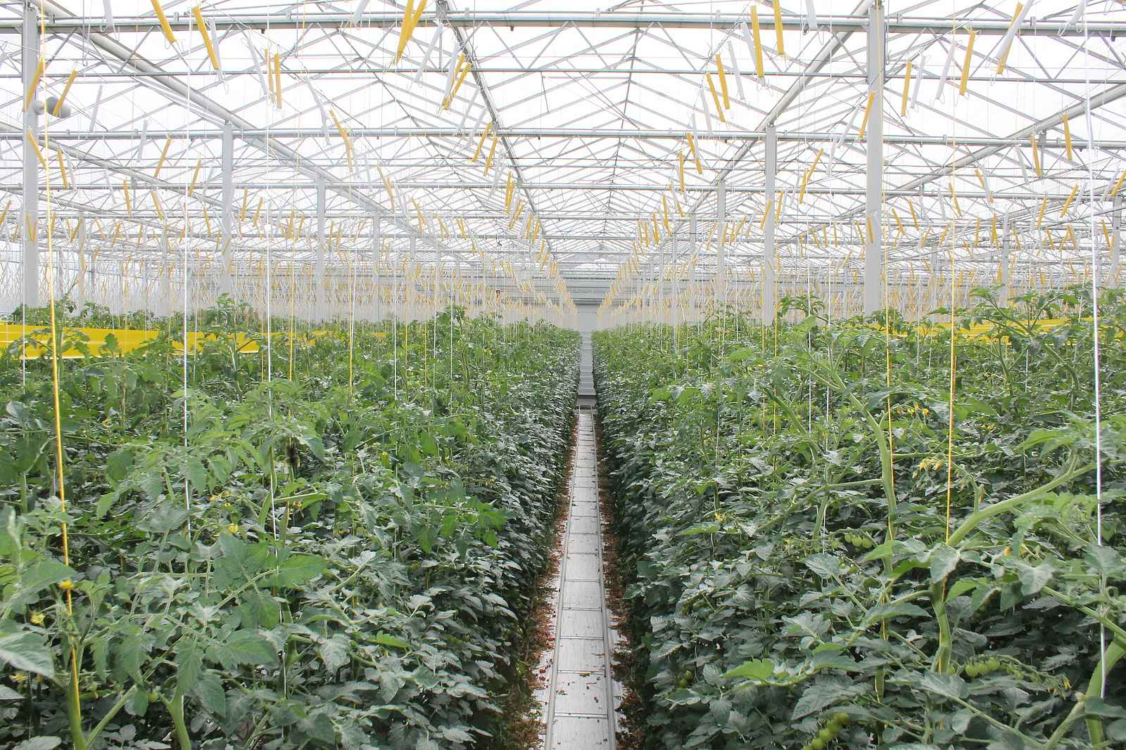
Hydroponní pěstování rajčat

Slide 10
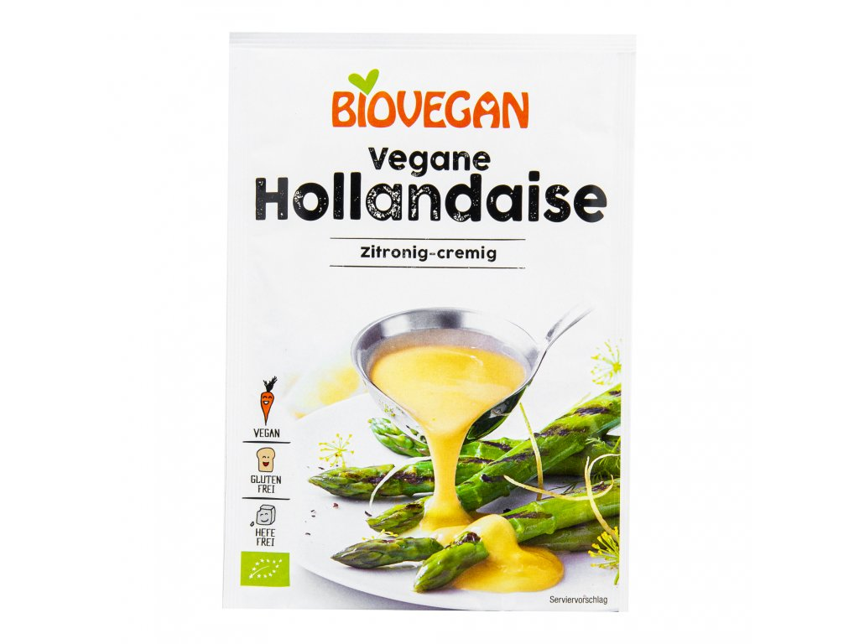
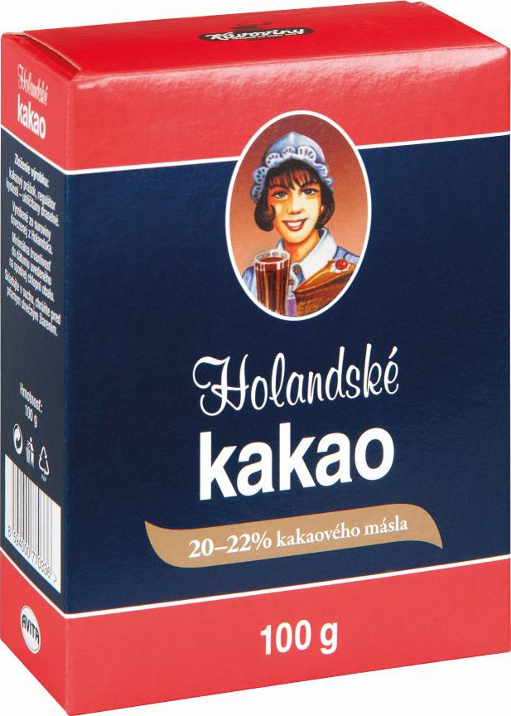

Slide 11
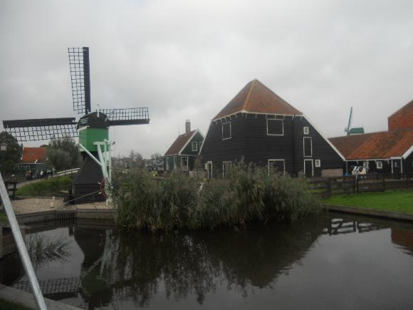
Mlýny na všechno…

Slide 12
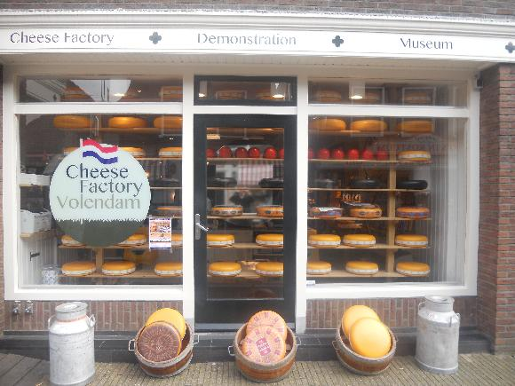
Obchod se sýry

Slide 13
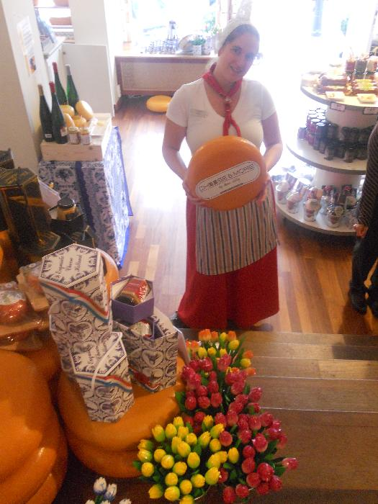
Prodavačka sýrů

Slide 14
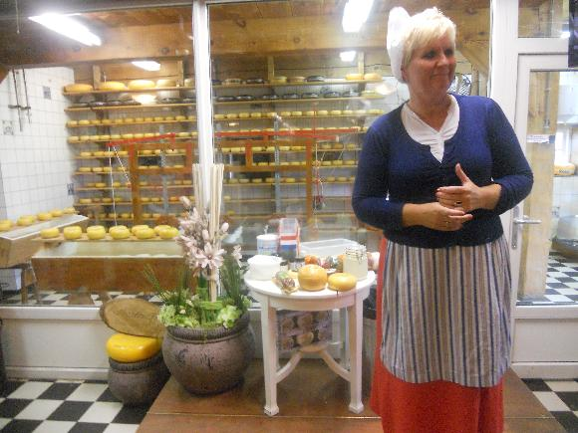
Exkurze do výroby sýrů

Slide 15
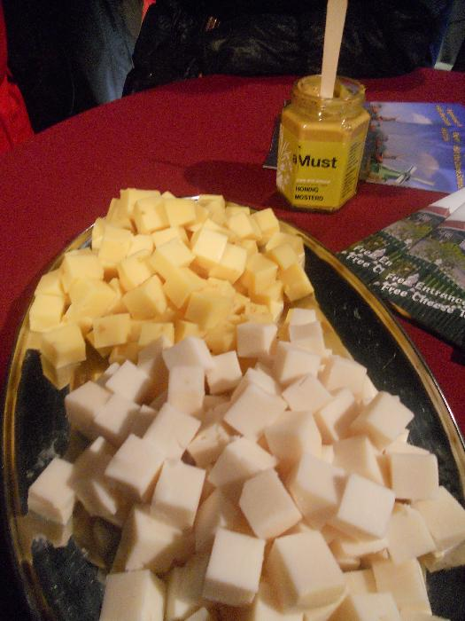
Degustace

Slide 16
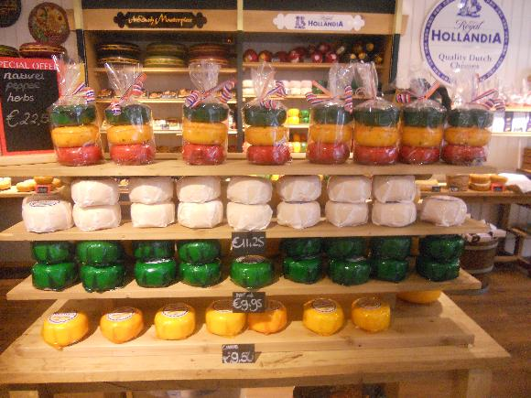
Balení sýrů pro turisty…

Slide 17
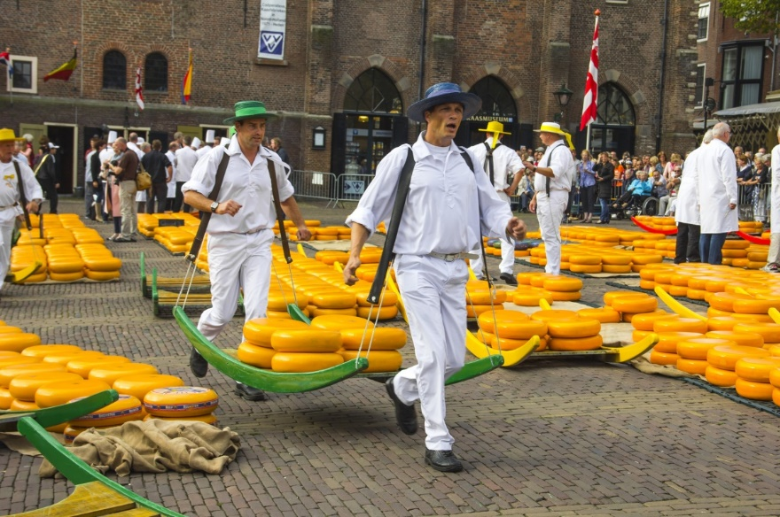
Sýrový trh v Alkmaaru
Pořádá se už 750 let každý pátek od dubna do září, vždy dopoledne.

Slide 18
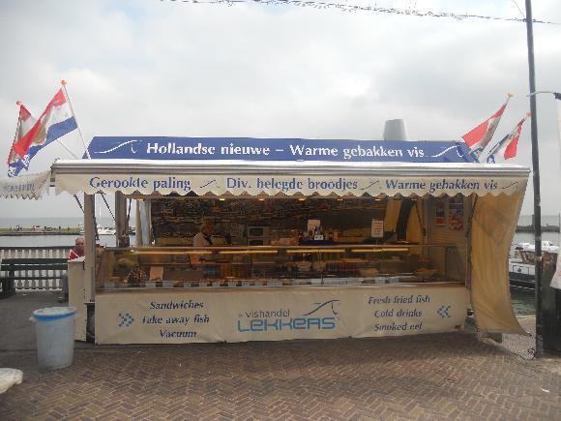
Stánky s plody moře
zaslání

Slide 19
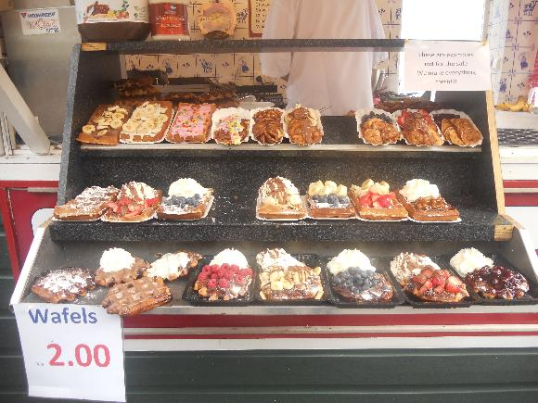
Stánky s waflemi

Slide 20
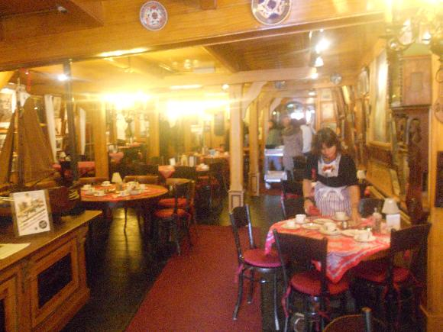
Umělecká hospůdka

Slide 21
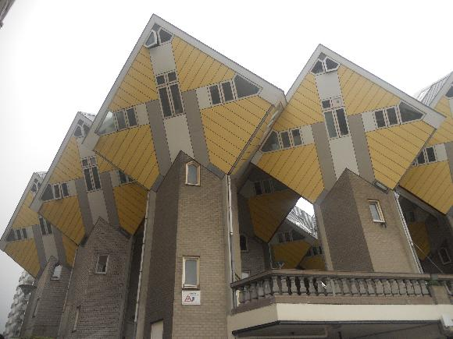
Kubusové domy

Slide 22
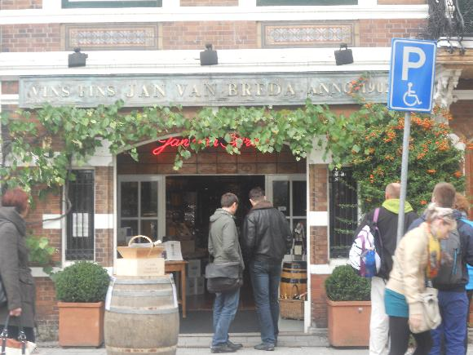
Prodej vín a destilátů

Slide 23
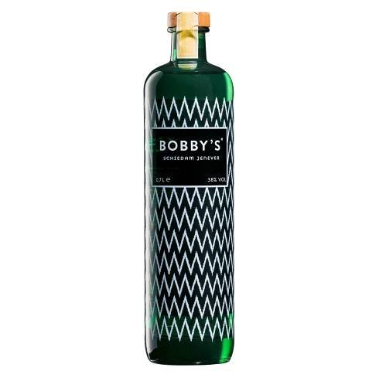
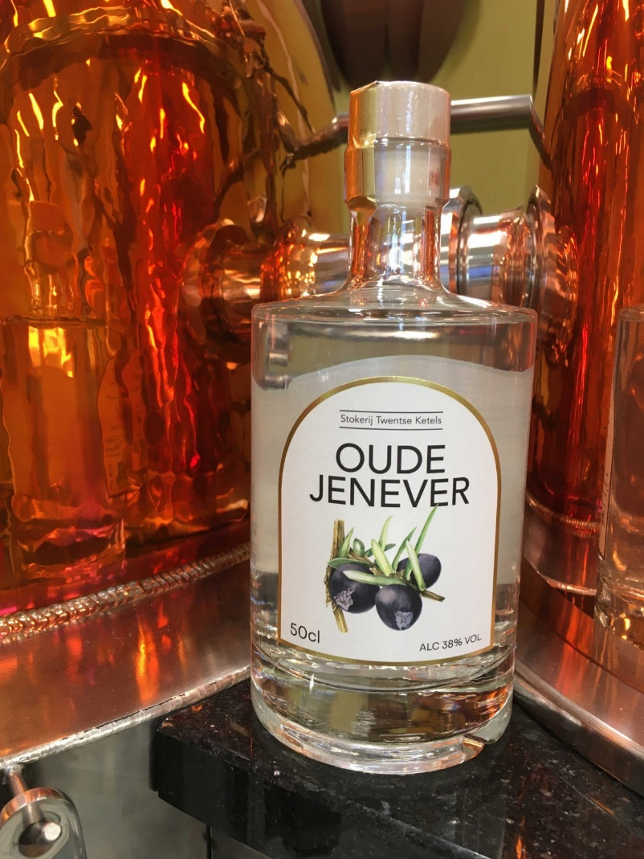
Jenever, předchůdce ginu

Slide 24
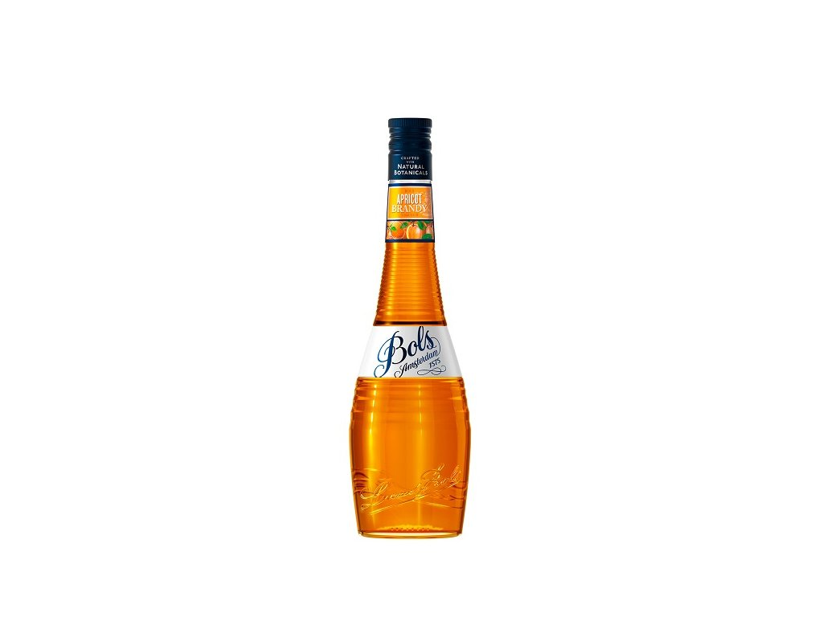
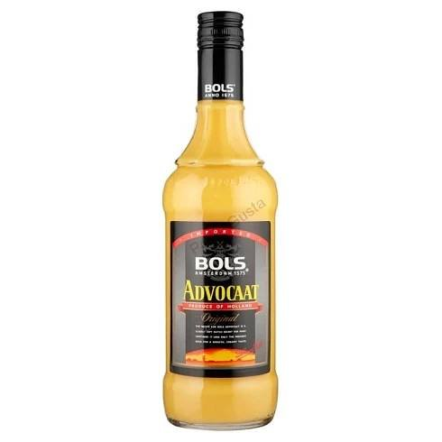
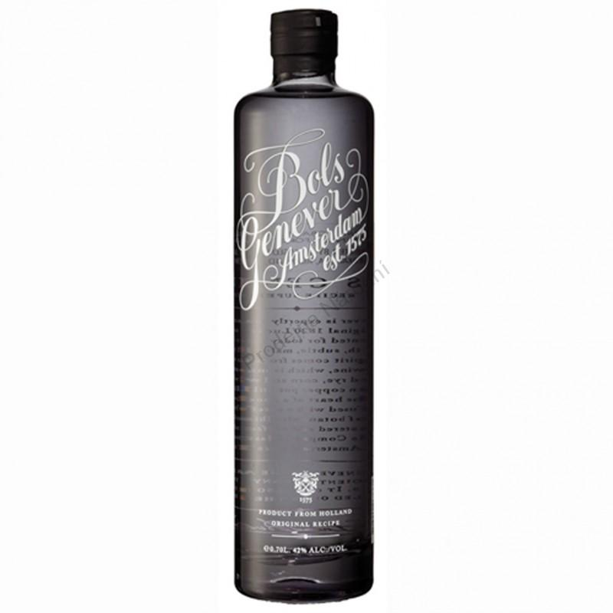
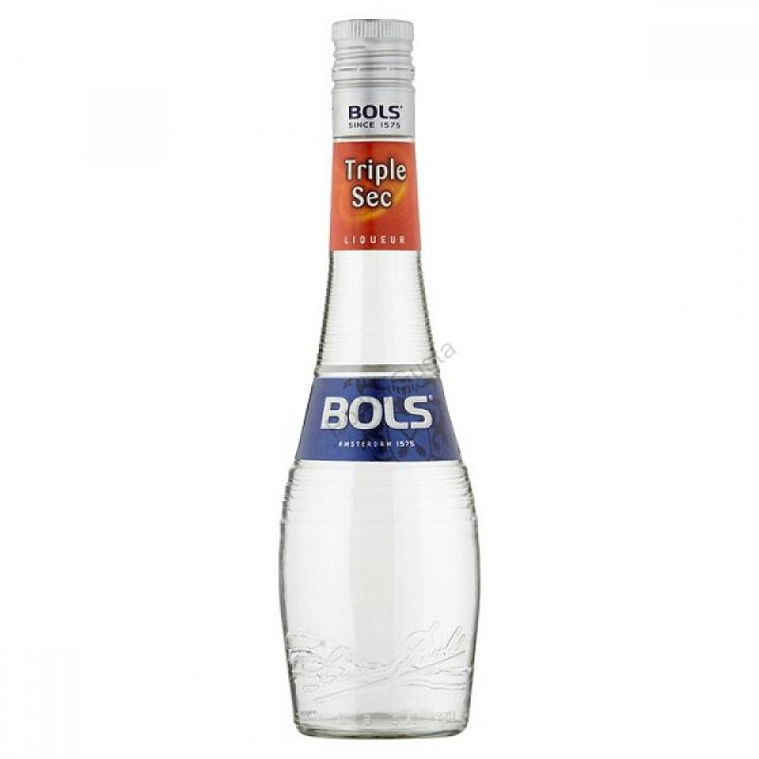
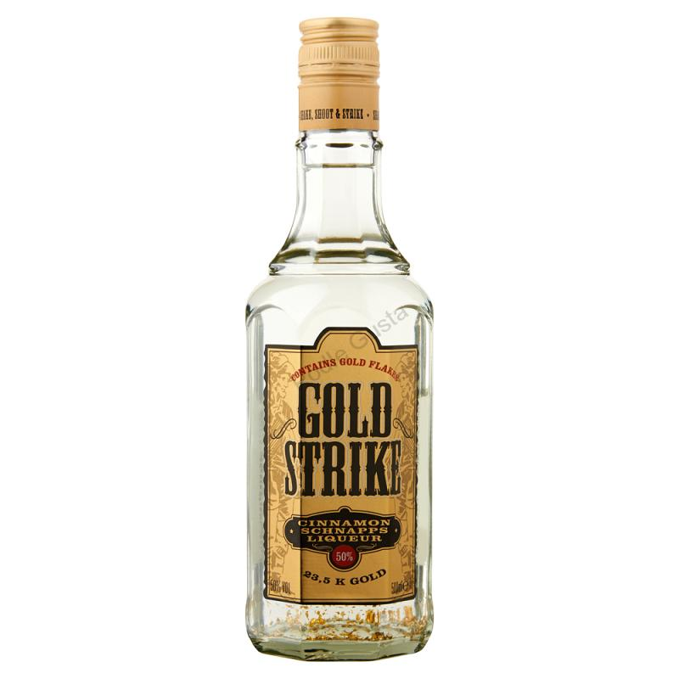
Bols

Slide 25
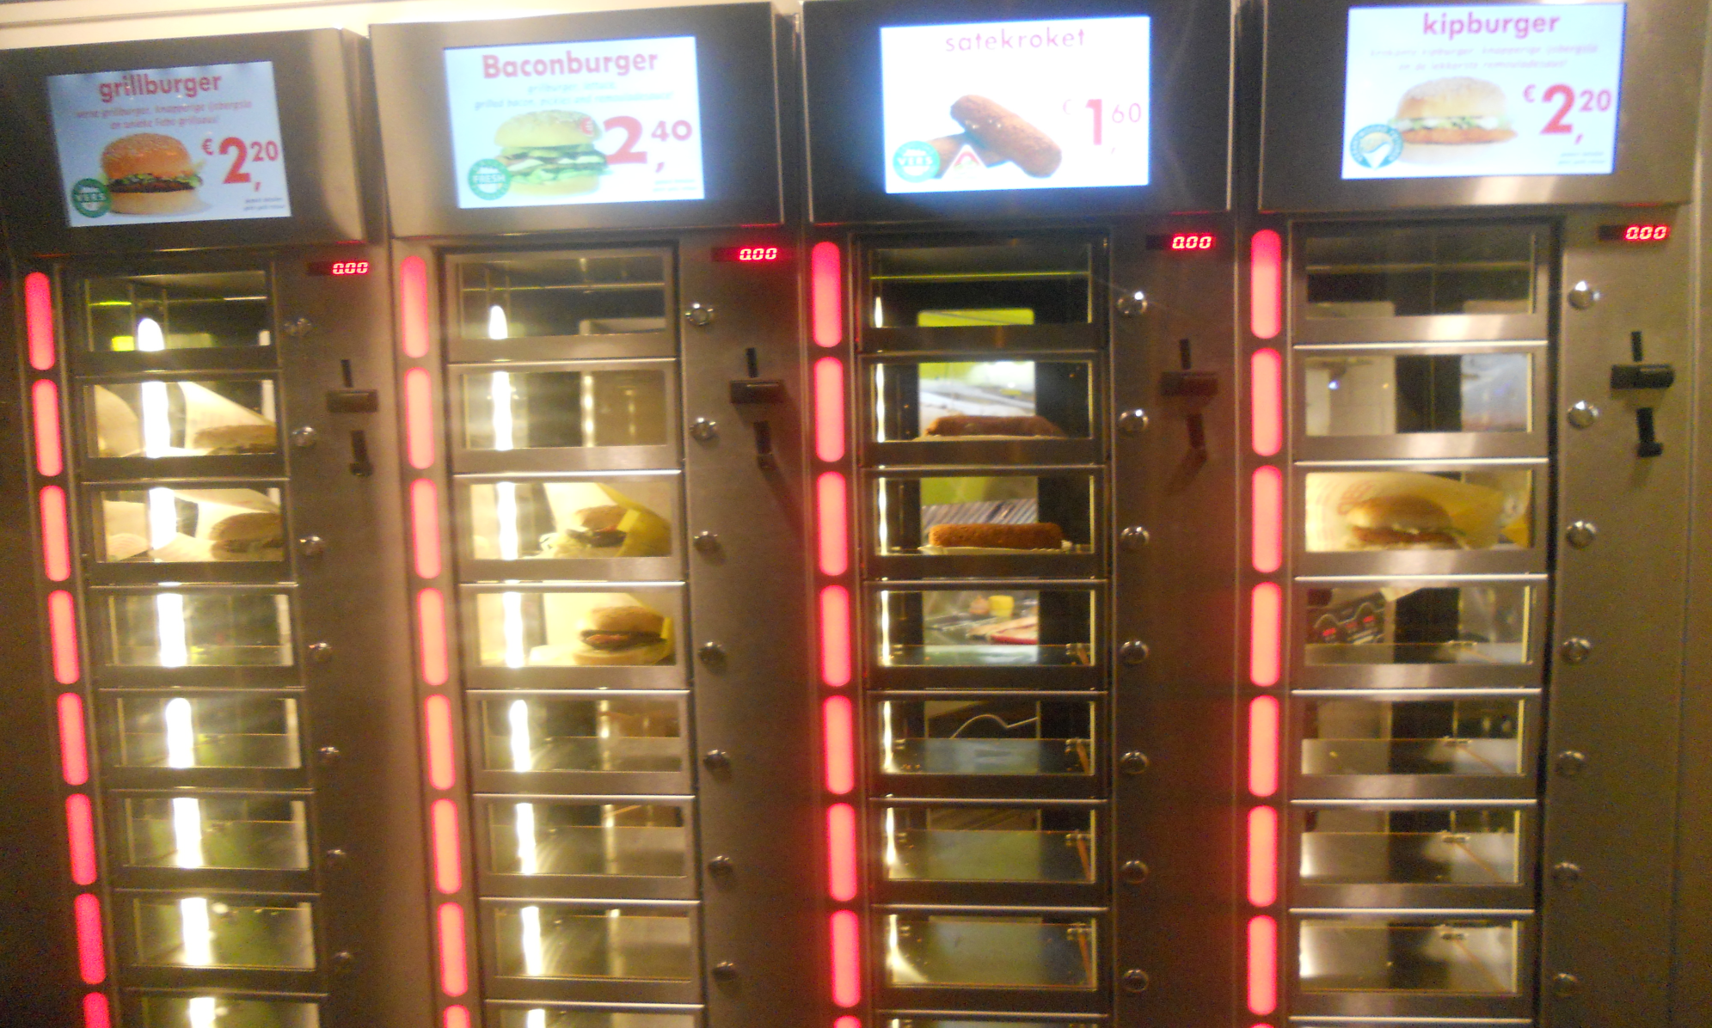
Automat na rychlé občerstvení

Slide 26
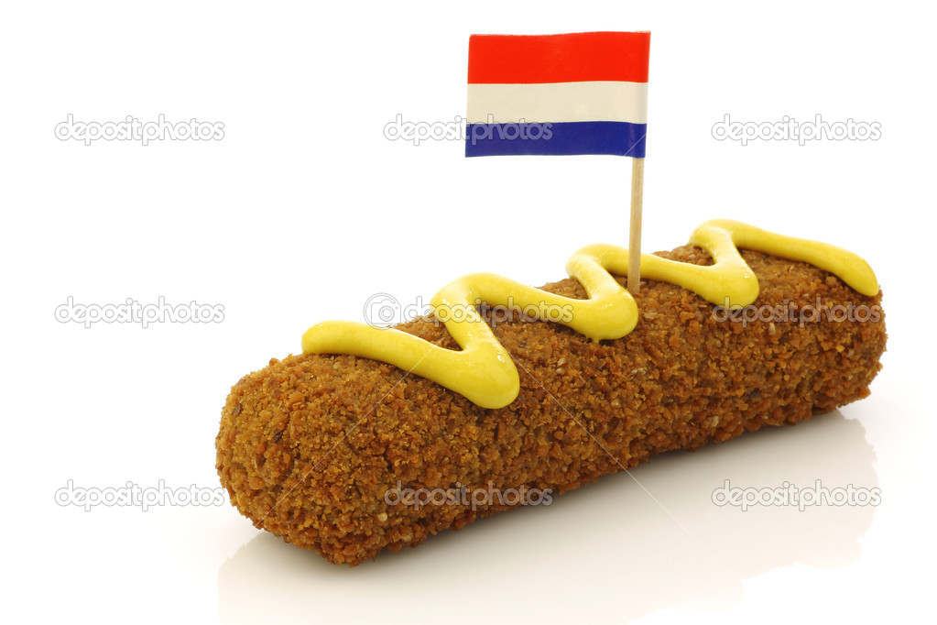
Kroket

Slide 27
Tolerance ke všemu…
Tolerance k etnickým menšinám
Preference jednoduššího života s tolerancí k měkkým drogám i nejrůznějším sexuálním praktikám
Registrované partnerství gayů a lesbiček zde bylo uzákoněno již v roce 1998!

Slide 28
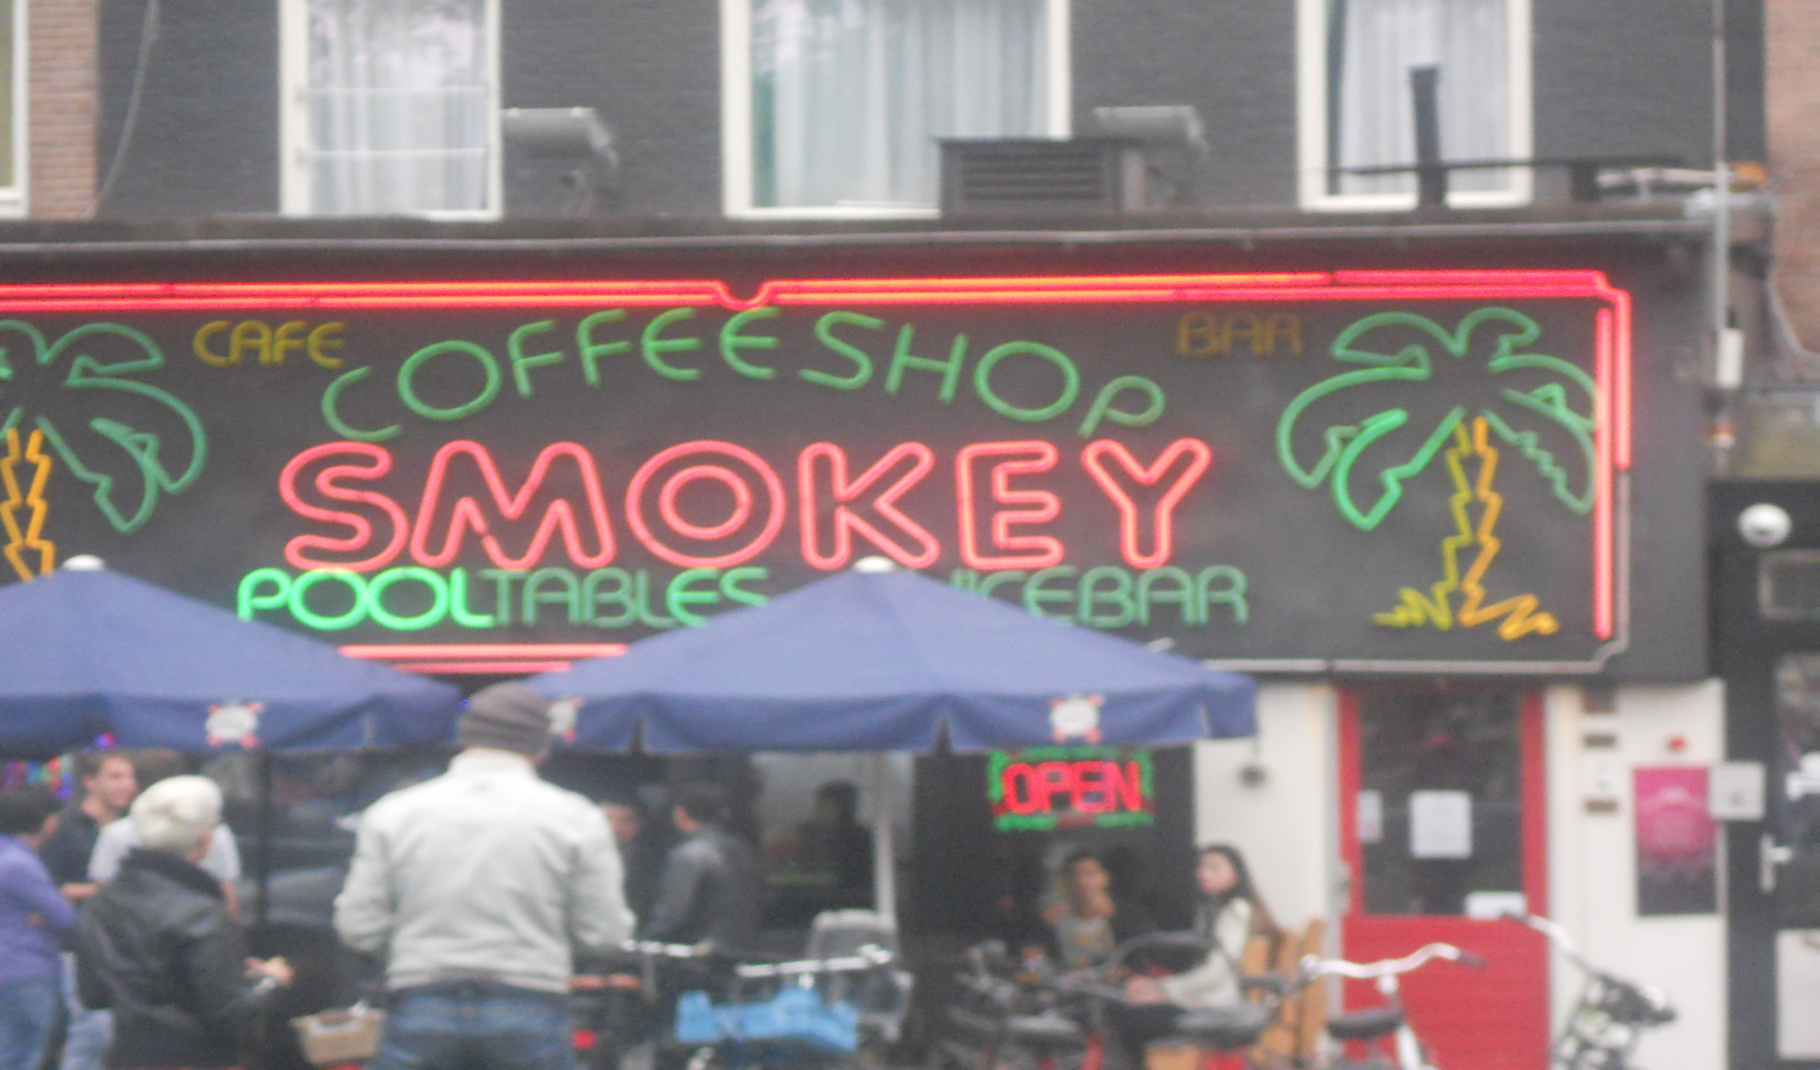
Legální prodej lehkých drog

Slide 29
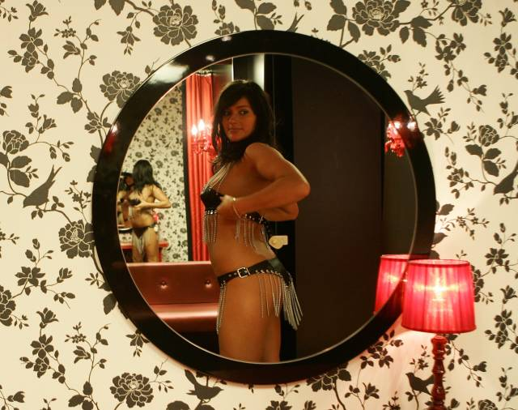
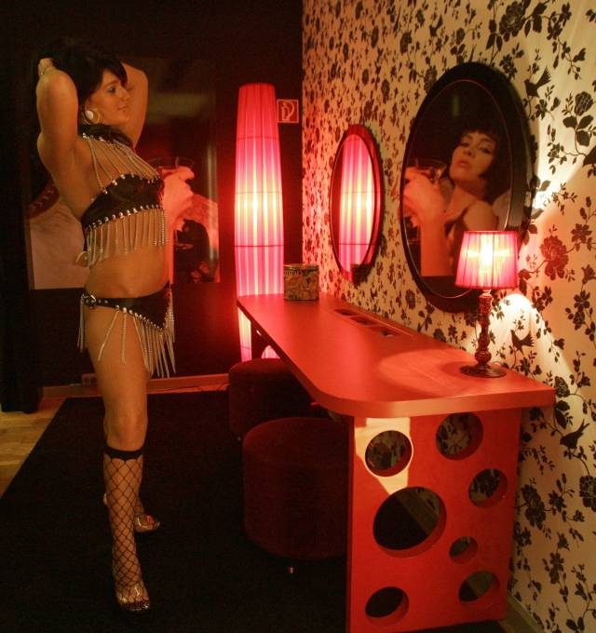
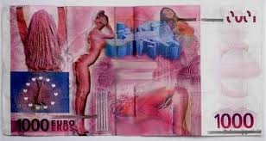
20 minut = 40 euro

Slide 30

Belgické speciality

Slide 31
Belgie v minulosti
Římani, Frankové, Burgunďané, Španělé
Napoleon 1806, Spojená království nizozemská,
Od roku 1830 nezávislá konstituční monarchie.
Vlivy: Francií, Holandskem, Rakouskem a Španělskem a Německo
Spojuje francouzskou kvalitu s německou kvantitou ☺

Slide 32
Belgie dnes
Pestrá, blízká Francii, ale vlivy etnických menšin z Evropy i kolonií.
Vlámové a Valoni
Neobjevený gastronomický fenomén
Nejvíce michelinských hvězdiček v EU
V neděli mívá mnoho podniků zavřeno
Gastronomické fenomény.

Slide 33
Životní styl
Lehkou rychlá snídaně + káva s mlékem
Oběd je hlavním jídlem dne – restaurace?
Děti chodí obvykle na oběd domů.
Běžný pracující – bageta, hranolky s majonézou.
Domácí večerní jídlo – vejce, sýr, ryby, saláty. Víno či pivo.

Slide 34
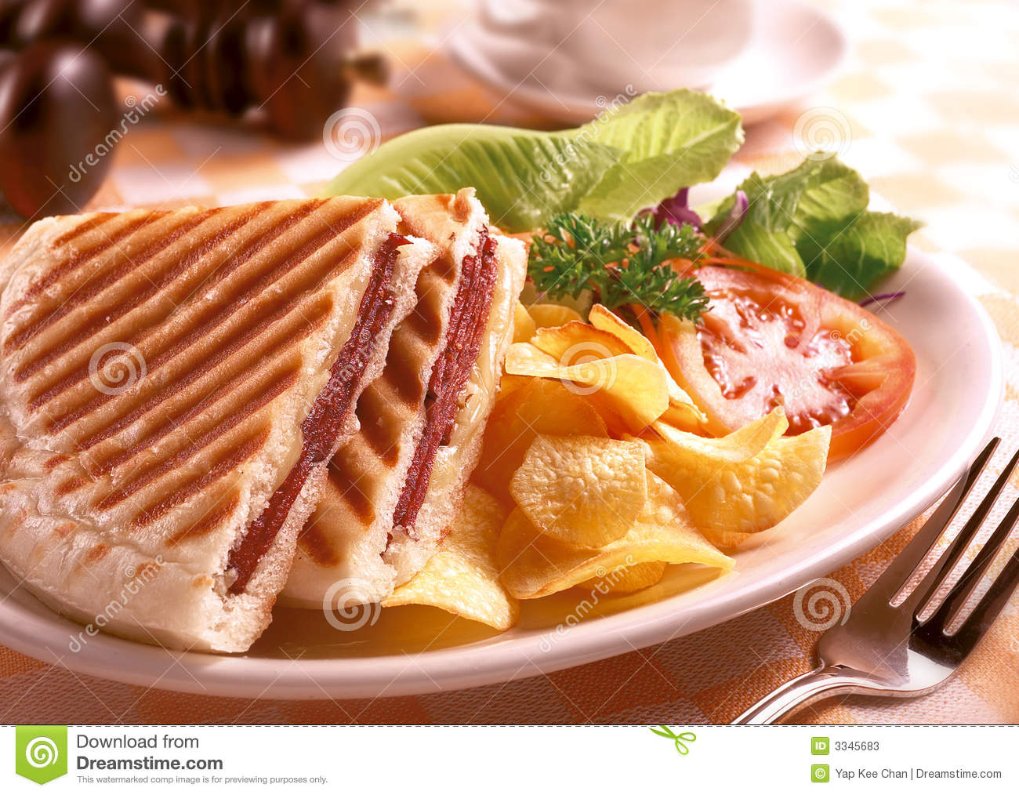
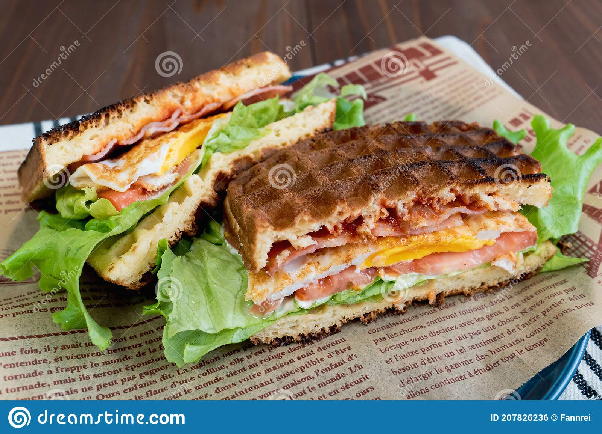
Svačina – sladká, ale i slaná wafle

Slide 35
Tradiční pokrmy
Steak + hranolky + salát
Polévka woterzoi (vývar s masem).
Plody moře a mořské ryby.
V Antverpách se dělají koláčky ve tvaru ruky a také úhoř na zeleno.
V Bruselu králík na pivu, bažant na brabantský způsob (s čekankou), maso pečené na roštu,
V Ardenách jsou hlavní specialitou lanýže a raci, taky dinantské perníčky a flamich (sýrový koláč). Dalšími místními specialitami jsou avisances (párečky v listovém těstu), rýžový koláč, a fricassée (omeleta se slaninou).

Slide 36
Tradiční pokrmy
V Ardenách lanýže a raci,
dinantské perníčky
flamich - sýrový koláč
avisances - párečky v listovém těstu rýžový koláč
fricassée - omeleta se slaninou, masem

Slide 37
Mušle a šneci
Nejoblíbenější, především v Bruselu jsou slávky jedlé
(Les Moules)
Šneci (Les Escargots) se podávají jako předkrm,
zejména ve valonské části

Slide 38
Les Moules
Podávané ve velkém tmavém kastrolu, připravené na nespočet různých způsobů, přírodní, na pivu, na víně,
s indickým kořením, nebo na másle.
Jako příloha především hranolky

Slide 39
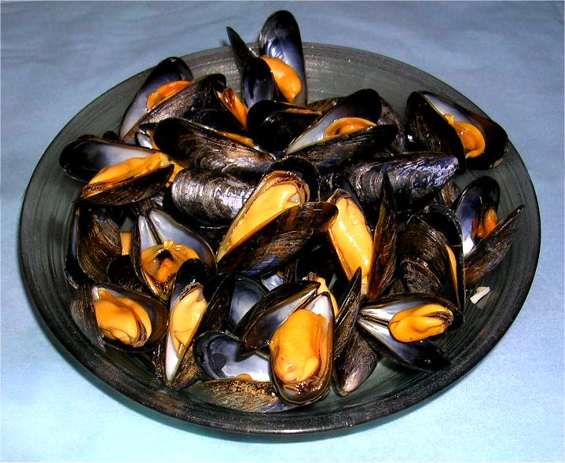
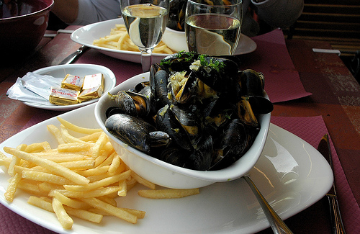

Slide 40
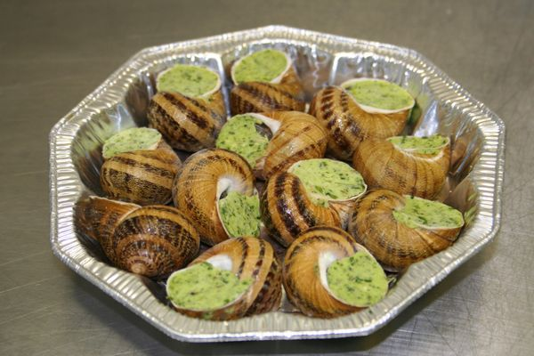
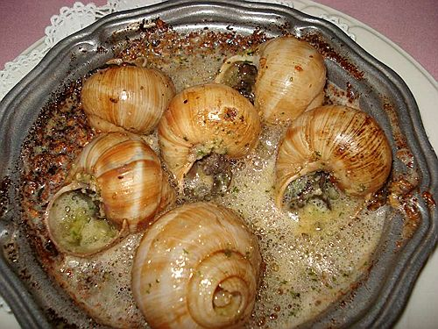
Les escargots

Slide 41
Speciální belgické předkrmy
Typické belgické předkrmy
se velmi podobají těm francouzským
Paštiky (le paté)
Kachní játra (le foi gras)
Mušle svatého Jakuba (les coquilles Saint-Jacques)
Ústřice (les huitres)
Hlemýždi (les escargots)

Slide 42
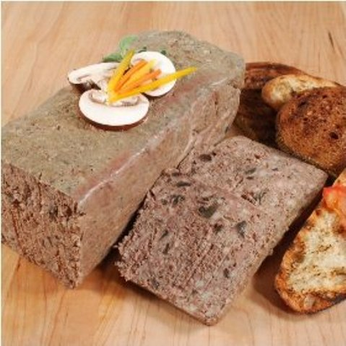
Le paté

Slide 43
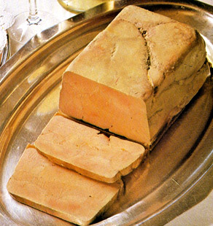
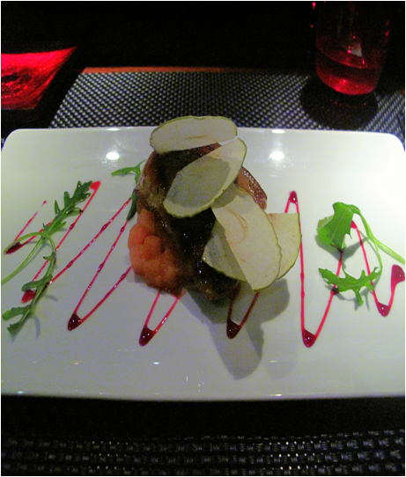
Le foi gras

Slide 44
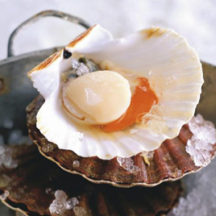
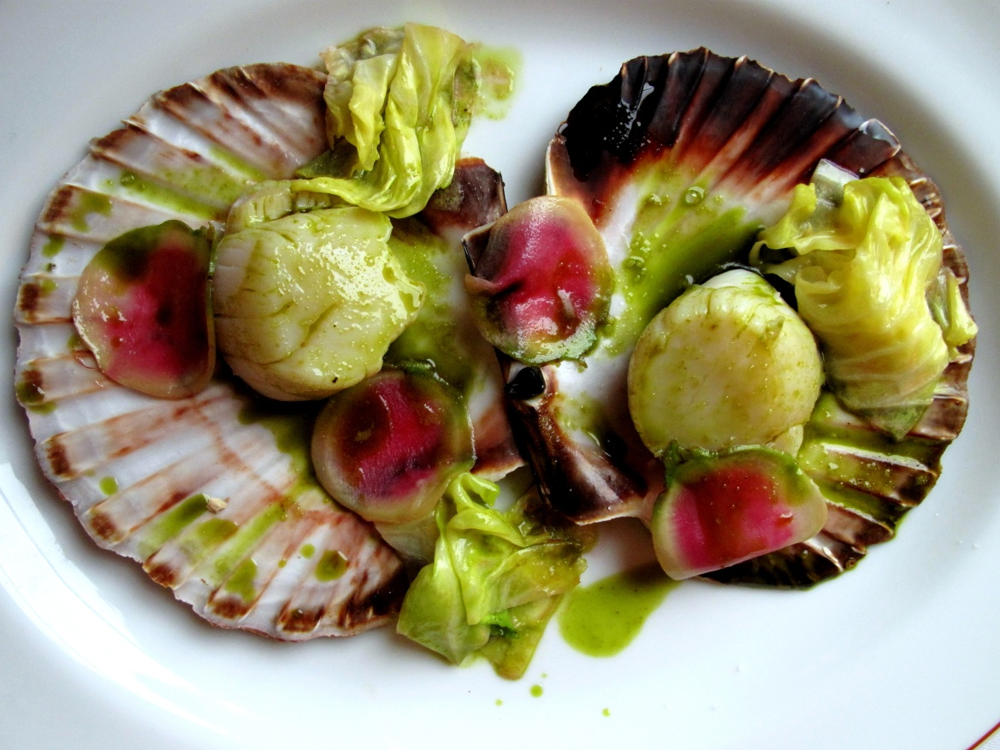
Les coquilles Saint-Jacques

Slide 45
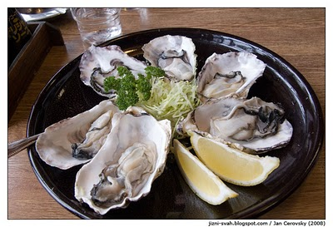
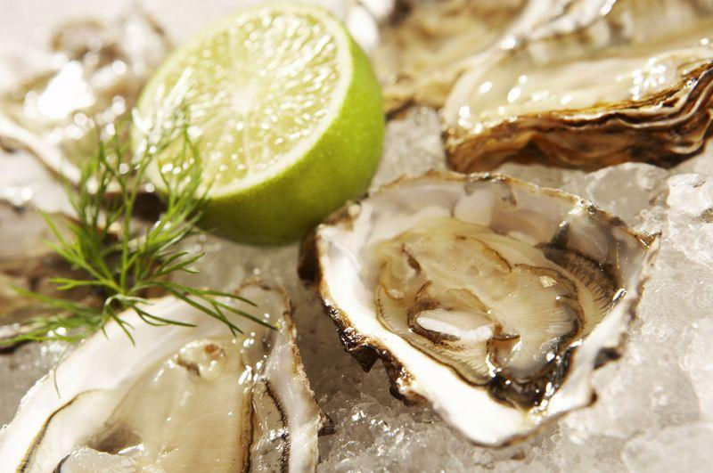
Les huitres

Slide 46
Belgické polévky a hlavní jídla
Pivní polévka
Waterzooi - kuře dušené s pórkem, bujónem, smetanou
a vaječnými žloutky
Anguille au vert - úhoř se zelenou bylinkovou omáčkou
Vepřové na pivě – připomíná guláš se zeleninou,
zapečený v troubě

Slide 47
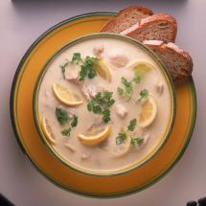
Pivní polévka

Slide 48
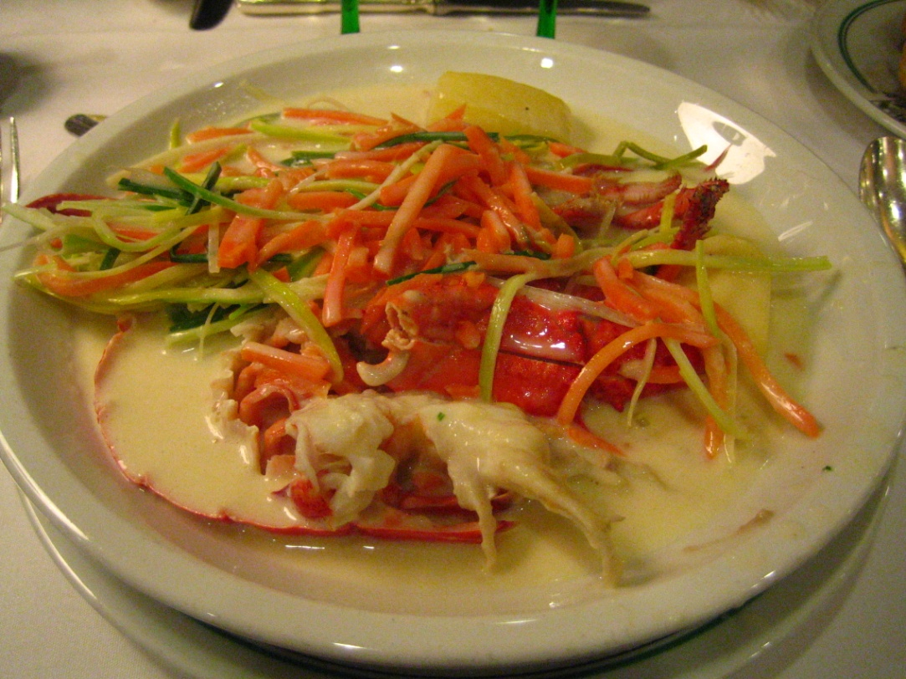
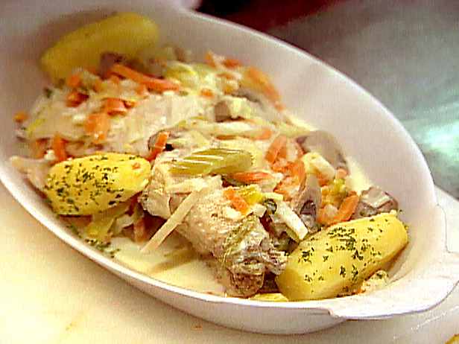
Waterzooi

Slide 49
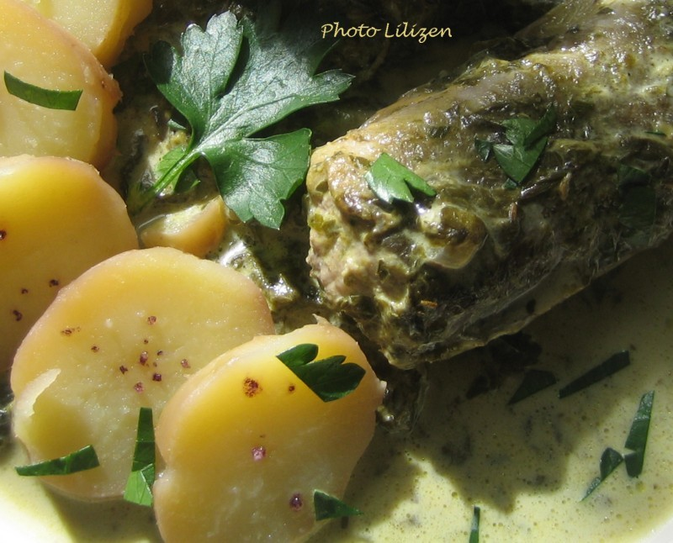
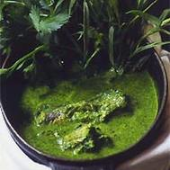
Anguille au vert

Slide 50
Hranolky
Nejtypičtější belgickou přílohou
Smažené na dvakrát
Dnes se vyrábí převážně z puré
Jsou širší než anglické chip‘s

Slide 51
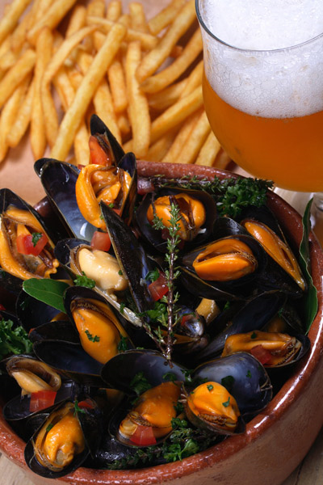
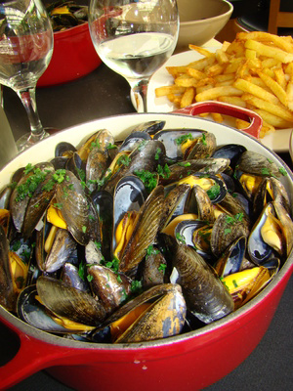
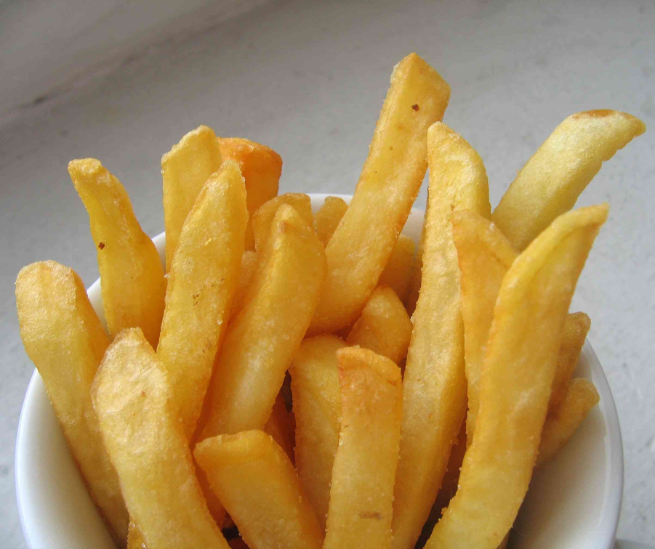

Slide 52
Belgické dezerty
Po každém jídle „musí“ přijít na stůl belgický sýr
Echte Loo
Chimay
K nejznámějším moučníkům patří belgické vafle
(na severu - les gaufres)
Speculaas – hodně kořeněné sušenky
(skořice, hřebíček, zázvor..)

Slide 53
Sýry
Trapistické sýry,
Fromage de Bruxelles nebo Chimay či Echte Loo, Oud Brugge nebo zrající Chimay, velmi vhodné k pivu.
K dalším známým patří Beauvoorde , Brusselae Kaas (Fromage de Bruxelles), Limburger, Herve a Rubens

Slide 54
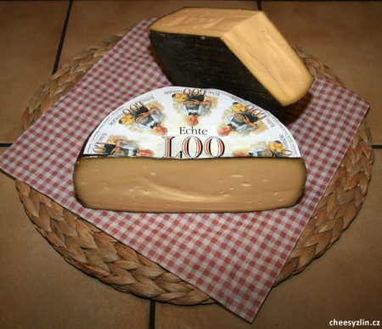
Echte Loo
Vyrábí se z kravského mléka
Smetanový s jemným těstem a lehce pikantní

Slide 55


Chimai
Chimay Old
Chimay Grand Classic
Sýry pocházejí z kláštera Chumai
Chimay Old zraje 6 měsíců
Chimay Grand Classic zraje 4 týdny

Slide 56


Trapistické sýry
Limburger

Slide 57


Waffle

Slide 58



Les gaufres

Slide 59



Speculaas

Slide 60
Belgická piva

Slide 61

Stella Artois
Ležák
Obsah alkoholu: 5,2%
Vyrábí pivovary skupiny InBev, včetně českého pivovaru Braník
Značka vznikla roku 1926, kdy se tradiční vánoční pivo podařilo natolik, že bylo pojmenováno Stella (hvězda)
Od roku 2001 se prodává
i v Česku
Je mezinárodně nejprodávanějším belgickým pivem
Pivo typu Pils

Slide 62

Leffe Blond
Svrchně kvašené speciální světlé pivo
Klášterní pivo
Obsah alkoholu: 6,6%

Slide 63

Leffe Brown
Tmavá varianta Leffe
Svrchně kvašené speciální tmavé pivo
Obsah alkoholu: 6,5%
K výrobě se používá pražený slad

Slide 64

Lambic
Nejstarší druh piva vyráběný v Belgii
Vzniká spontánním kvašením účinkem kvasinek Brettanomyces
Ponechává se v dubovém dřevě minimálně jeden rok
Obsahuje málo alkoholu
Nejčastěji se sladí
nebo jinak ochucuje

Slide 65

Belle Vue Kriek
Ovocné pivo
Vyrábí se vyluhováním čerstvých třešní v pivu Lambic
Karmínový odstín
Obsah alkoholu: 5,2%

Slide 66

Hoegaarden White
Vaří se ve stejnojmenné vesnici již od roku 1445
Přirozeně zakalené,
se slámově žlutou barvou
Sladce nakyslá
a kořeněná chuť
Obsah alkoholu: 5%

Slide 67

Hoegaarden Forbidden Fruit
Ochucené, svrchně kvašené pivo, dokvašované v lahvi
K výrobě se používají tmavé slady, sušená pomerančová kůra a koriandr
Barva červeného vína
Obsah alkoholu: 8,8%

Slide 68

Duvel
Svrchně kvašené pivo
Obsah alkoholu: 8,5%
Přírodní, nepasterizované pivo
Druhým kvasným procesem a dlouhým zráním prochází v lahvi, což mu dodává zcela ojedinělou chuť

Slide 69

Gulden Draak
Pivo doporučené pro gurmány
Charakteristický buket po čokoládě, kávě a portském víně
Obsah alkoholu: 10,5%

Slide 70





Belgická čokoláda

Slide 71



Historie
1500 – 400 let před Kristem
Mayové spojovali s čokoládou řadu rituálů
Přidával se do ní pepř, mandle, med, vanilka, exotické ovoce…
Až v 16. st. přidali Mexičané do kakaové hmoty cukr a tak se stala oblíbenou.
První továrna v Holandsku nese název van Houten.
První čokoládové bonbony až v roce 1913.

Slide 72
Čokoláda
Vyrábí se z kvašených, pražených a mletých zrnek tropického kakaového stromu Theobroma cacao. Zrna pocházejí z kakaových tobolek – bobů. Tento produkt je definován v mnoha zemích jako kakao.
Existují tři typy kakaových zrn užívaných v čokoládách. Nejvíce ceněná a vzácná jsou zrna Criollo z mayské oblasti (Mexiko
a Střední Amerika). Tato zrna jsou méně hořká a aromatičtější než ostatní. Dělá se z nich jen asi 10 % čokolády.
Kakaová zrna v 80 % čokolády jsou typu Forastero. Jsou levnější.
Do prodeje přichází čokoláda ponejvíce ve formě tabulek nebo jiných geometrických tvarů, často bývá též tvarována do malých figurek.
Často tvoří hlavní složku nebo přísadu v potravinách jako zmrzlina,
koláče, keksy, buchty a v jiných dezertech.

Slide 73

Zrno tropického kakaového stromu
Theobroma cacao

Slide 74
Typ
Neslazená čokoláda: čistý čokoládový nápoj, též znám jako hořká nebo čokoláda na vaření. Je to nesmíšená čokoláda: mletá pražená čokoládová zrna bez přísad dávají silnou, hlubokou čokoládovou chuť do všech sladkostí, do kterých jsou přidána.
S přidaným cukrem je používaná jako základ vrstvových dortů, koláčků, cukroví, keksů atd.
Tmavá čokoláda: čokoláda bez mléka jako přísady, někdy zvaná jako prostá čokoláda.
Couverture: termín používaný pro čokolády obsahující mnoho kakaového másla nejvyšší kvality. Populární druh čokolády Couverture používaný profesionálními cukráři a často prodáván v gurmánských a speciálních potravinových obchodech obsahuje ingredienty: Valrhona, Lindt, Coco Barry a Esprit des Alpes. Tyto čokolády obsahují vysoké procento čokoládového moku (někdy víc než 70 %).
Mléčná čokoláda: čokoláda s přídavkem kondenzovaného nebo sušeného mléka.
Bílá čokoláda: cukrářský výrobek založený na kakaovém másle bez kakaových složek.
Ledová čokoláda: druh čokolády, který je nutné před konzumací zchladit
alespoň na teplotu cca 5 °C.

Slide 75



Proces výroby
1. Válcování stolice je zařízení, jež slouží ke zjemnění
chuti čokolády. Čokoládová hmota se na ni lije a roztírá.
2. Konšování: tento pojem znamená chuť čokolády. Když se čokoláda konšuje, přidáváme do ní dochucovací prostředky
a emulgátory. Tato celá hmota se míchá, šlehá a provzdušňuje.
3. Temperace slouží k odolnosti, aby se tuk neodděloval.
4. Chlazení probíhá v chladících skříních, kde čokoláda tuhne. Po ztuhnutí se čokoláda z forem vyklepne a balí.

Slide 76








Slide 77





Belgické pralinky

Slide 78
Významné firmy:
- Godiva, světově nejproslulejší, velmi jemná čokoláda, zvláštní, výrazná chuť, nepočítatelné množství druhů, patří k nejdražším značkám (tj. jedna pralinka cca 60 Kč, 250gr za cca 300Kč), ale zároveň si můžete být jisti, že kupujete to nejkvalitnější….
- KATHY Chocolaterie ,založena rodinou Verheecke roku 1919
v Bruggách , Pralinky jsou skoro 100let ,díky svojí kvalitě, oceňovány po celém světě.
- Neuhaus , Leonidas …, je jich nespočet.
• Obchody s pralinkami mají pro zájem turistů pružnou otevírací dobu. Můžete si koupit třeba jen jednu pralinku nebo si udělat vlastní výběr balíčku.

Slide 79






Slide 80
• Vhodné skladování belgických pralinek je při teplotě 15 -18°C a ve vlhkosti menší než 60%
• Nejlepší značky pralinek vytvořili v Belgii Řekové.
• Termínem pralinky se v Belgii označují jakékoli plněné čokoládové bonbóny.
• Maršál du Plessis-Praslin dal spolu se svým cukrářem Clémentem Lassagnem vzniknout této delikatese, jež již čtyři století hýčká chuťové buňky milovníků čokolády po celém světě.
• Dům pralinek stojí v Montargis.

